Slide 1
Mixed-integer bilevel linear program.

Slide 2
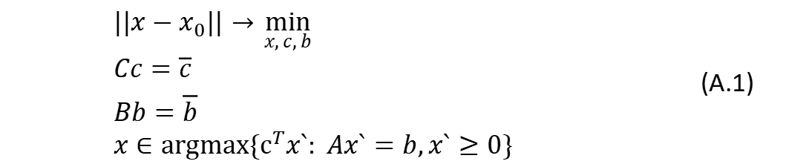

Мотивация
Есть следующая проблема
$A$, $C$, $B$, $\overline{c}$, $\overline{b}$, $x_{0}$ - заранее определенный матрицы/вектора.
 | $$||x−x_{0}||→\min_{x, c, b}$$ $$Cc=\overline{c}$$ $$Bb=\overline{b}$$ $$x∈argmax\{с^{T}x`: Ax`=b,x`≥0\}$$ | (A.1)

Slide 3

Пусть $x’$, $b’$, $c’$ - решение этой задачи.
Тогда множество $x∈argmax\{{с’}^{T}x: Ax=b’,x≥0\}$ такого, что $x’$ будет ближайшим к $x_{0}$ элементом этого множества.
Однако про расположения других элементов множества ничего не известно.
Можно сформулировать другую задачу.

Slide 4
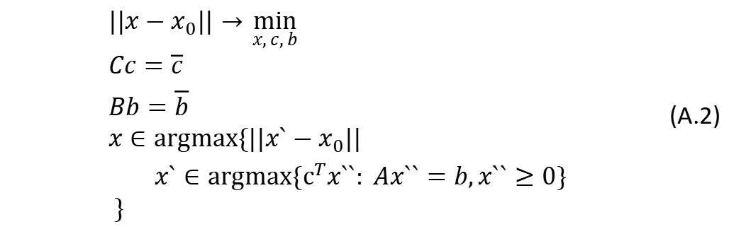

Теперь, если $x’$, $b’$, $c’$ - допустимое решение этой задачи, то $x’$ всегда будет самым далеким от $x_{0}$ элементом множества $argmax\{{с’}^{T}x: Ax=b’,x≥0\}$. А оптимальное решение - это такой $x’$, который является самым близким к $x_{0}$ среди всех $b$ и $c$.
Возьмем L₁ норму.
 | $$||x−x_{0}||→\min_{x, c, b}$$ $$Cc=\overline{c}$$ $$Bb=\overline{b}$$ $$x∈argmax\{||x`−x_{0}||$$ $$x`∈argmax\{с^{T}x``: Ax``=b,x``≥0\}$$ $$\}$$ | (A.2)

Slide 5
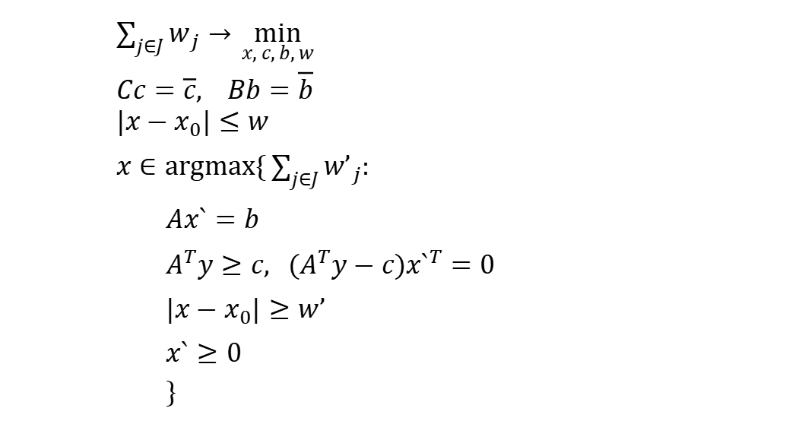
Теперь попробуем линеаризовать все это:
 | $\sum_{j∈J}{w_{j}}→\min_{x, c, b, w}$ $$Cc=\overline{c}, Bb=\overline{b}$$ $$|x−x_{0}|≤w$$ $x∈argmax\{\sum_{j∈J}{{w’}_{j}}$: $Ax`=b$ $A^{T}y≥c, {(A}^{T}y−c){x`}^{T}=0$ $|x−x_{0}|≥w’$ $x`≥0$ $$\}$$

Slide 6
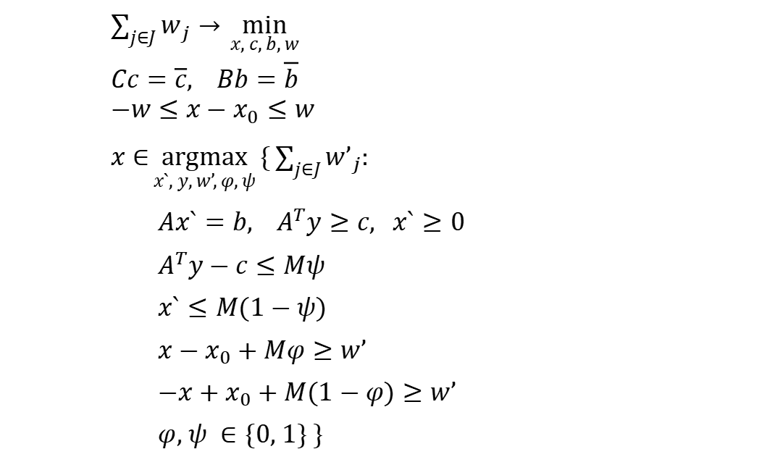
 | $\sum_{j∈J}{w_{j}}→\min_{x, c, b, w}$ $$Cc=\overline{c}, Bb=\overline{b}$$ $$−w≤x−x_{0}≤w$$ $x∈\underset{x`, y, w’, φ, ψ}{argmax}{\{}\sum_{j∈J}{{w’}_{j}}$: $Ax`=b, A^{T}y≥c, x`≥0$ $A^{T}y−c≤Mψ$ $x`≤M(1−ψ)$ $x−x_{0}+Mφ≥w’$ $−x+x_{0}+M(1−φ)≥w’$ $φ, ψ ∈\{0, 1\}$ $\}$

Slide 7
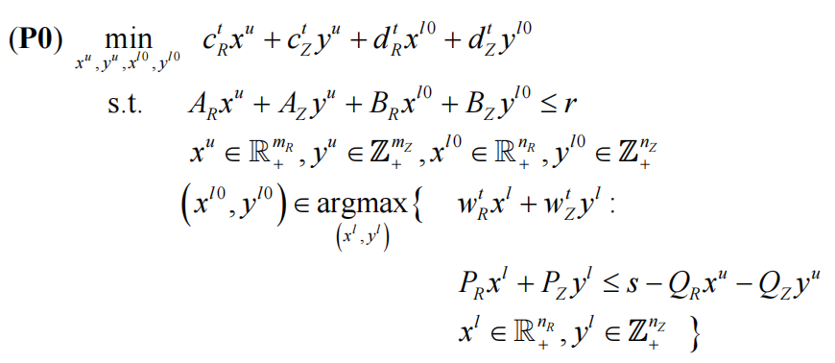
MIBLP

Slide 8
Master problem

Slide 10
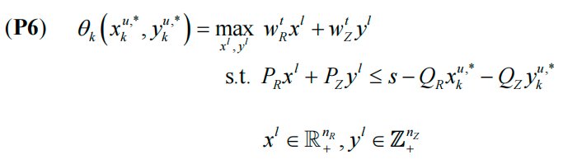
Subproblem 1

Slide 11
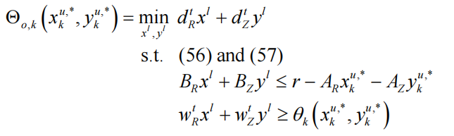
Subproblem 2

Slide 12
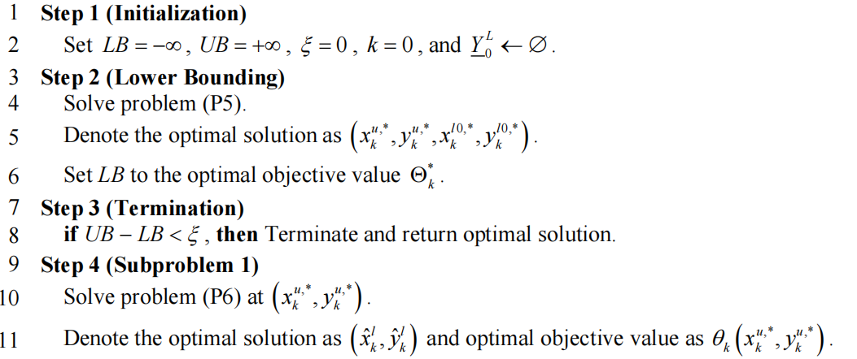
Алгоритм

Slide 13
